Slide 1
基于 Rust 改造的 seL4 微内核
彭定澜 陈墨涵 沈巍然 张德鑫 刘旭铠

Slide 2
01
项目简介
02
CONTENTS
成果汇报
03
结果展示
04
反思与展望

Slide 3


项目介绍
01

Slide 4

seL4
低耦合度的系统结构
形式化验证
代码精简模块化
Notes:
seL4 提供低耦合度的系统结构
作为微内核，它允许服务各自独立，减少系统之间的耦合度，易于实现与调试，也可增进可移植性。它可以避免单一组件失效，而造成整个系统崩溃，内核只需要重启这个组件，不致于影响其他服务器的功能，使系统稳定度增加。同时，操作系统也可以视需要，抽换或新增某些服务行程，使功能更有弹性。
seL4 通过形式化验证
seL4的实现被证明是bug-free（没有bug）的，比如不会出现缓冲区溢出，空指针异常等。还有一点就是，C代码要转换成能直接在硬件上运行的二进制代码，seL4可以确保这个转换过程不出现错误，可靠。seL4是世界上第一个（到目前也是唯一一个）从很强程度上被证明是安全的OS。
seL4 源代码行数少
seL4靠8700行C代码提供操作系统所必需的一切服务，如线程，IPC，虚拟内存，中断等，容易改写和debug。

Slide 5

Rust
支持函数式、并发式、过程式以及面向对象的编程风格
轻易转换成各种平台上的二进制
高性能
可靠
易用
Notes:
Rust在设计上类似C++，遵守“零抽象原则”，也就是会在不损失效率的前提下才会进行抽象。
Rust又在C++的基础上，提出了所有权与生命周期的概念。所有权的概念在C++中就有提出，主要是针对原生指针带来的潜在问题（引用空指针、忘记释放、多次释放、多线程冲突等）。生命周期则是在软件中非常常见的概念，在这里专指Rust中的对象从生存到销毁所经历的时间。Rust不仅继承了所有权和生命周期的思想，还将这一思想具体化、强制化，也就是Rust程序（在safe的前提下）必须满足编译器规定的关于所有权和生命周期的规定。例如，对象的所有者可以将它的所有权借用给其他的函数，但要求同一时刻只能有多个不可变借用（只读），或是至多一个可变借用（可写），这样便保证了多线程环境下不会有冲突的问题。类似的规定还有很多，这些规定使得Rust相比于C++的放任自由，更强调程序不会出错。
Rust在制作之初就非常关注它的易用性。Rust的文档齐全，编译器友好且能够给出有用的错误信息，并且有完善的包管理/构建工具。Rust还提供了用于编辑器的智能工具，包括自动补全、自动格式化、类型检查等等。

Slide 6
成果汇报
02

Slide 7
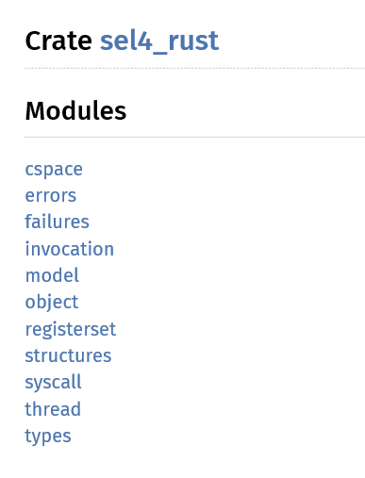
我们做了…
学习Rust语言
对seL4内核文件进行修改
我们完成了…
1.Makefile文件编写，改善编译过程
2.对kernel、object两个文件夹下文件以及其相关函数进行了修改

Slide 8
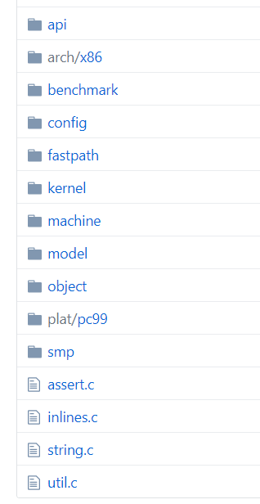

SeL4的结构简述

Slide 9

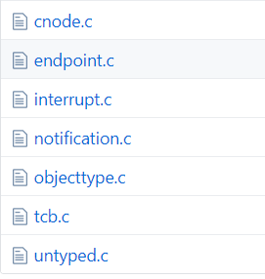
对非平台依赖部分进行改写
Kernel
Object
内核的主要功能实现，包括：
1.线程调度
2.线程间通信（IPC）
3.栈的分配
……
各种内核数据对象以及其处理函数，包括：
1.线程控制块（tcb）
2.信号传输（notification，endpoint）
3.中断处理(interrupt)
……

Slide 10
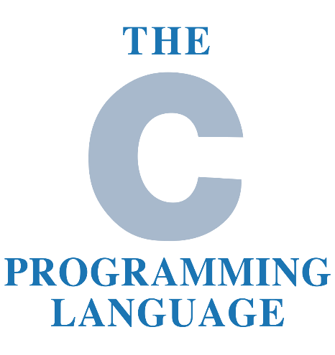
将rust的特点融入改造过程
1.rust作为系统级编程语言，可以直接对底层进行操作
2.rust与C通过FFI进行交互：从rust导出符号链接
3.在保证C的接口的前提下，利用rust中的引用机制进行内核对象操作
4.利用rust提供的智能工具减少代码错误，如类型检查、编译提示、自动格式化等

Slide 11
成果展示
03

Slide 12
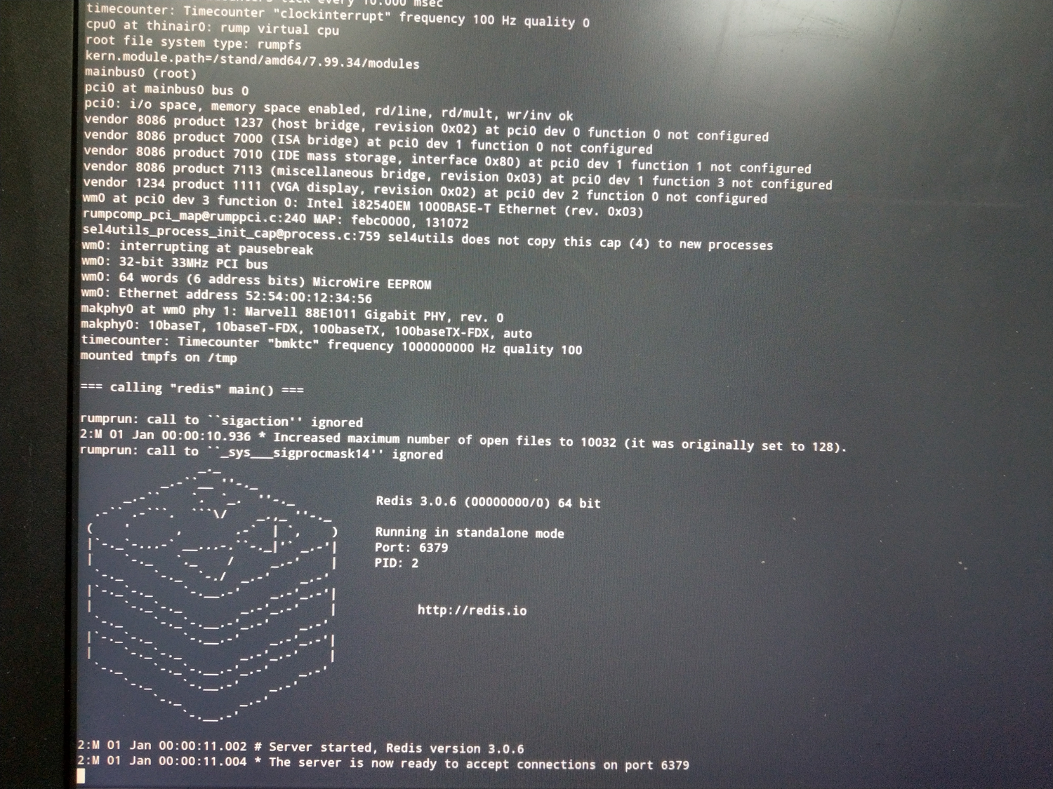

Slide 13
反思与展望
04
Notes:
由于seL4的源码由C构成，所以阐明rust和C的交互，即阐明了改造的依据

Slide 14
总结与收获
用rust改写了sel4内核中的核心内容
学习了利用rust语言编写操作系统内核
锻炼了大型项目的编程和协作能力

Slide 15
反思
展望
并没有将整个内核都改造
受到FFI限制，不能很好地利用rust内存安全
Rust的种种特性，有利于未来编程的安全性和效率
为以后Rust的应用奠定了基础，对代码移植和升级提供了保障

Slide 16
感谢

